Slide 1

Консольное приложение
для общепита
«ORDER DISH»

Slide 2
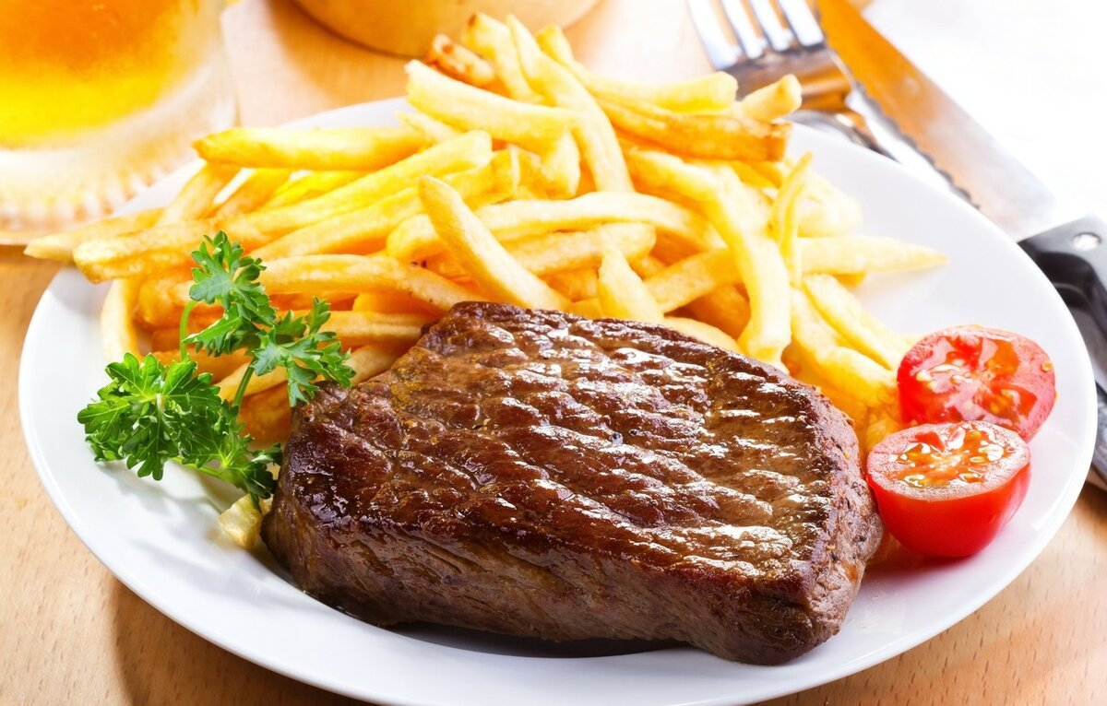

Цель
Проблема: Обслуживание официантами в кафе и ресторанах занимает большое количество времени из-за записей заказа на листочке в момент его оформления. Иногда двигаясь по залу кафе официант путает номера столиков. Часто происходят неприятные для посетителей ошибки, связанные с путаницей заказа, предоставление неполного счёта на оплату, неполного предоставления заказанных блюд на кухню. Многие клиенты обижаются на эти ошибки, ищут другие места. Организация общепита теряет прибыль из-за ошибок официанта.
Цель: Создать программный продукт для официанта, который бы ускорил оформление заказа на каждом столике кафе и смог обеспечить надежное сохранение данных о счёте, блюдах заказанных посетителями.
Проект: Консольное приложение для общепита на языке программирования Python

Slide 3
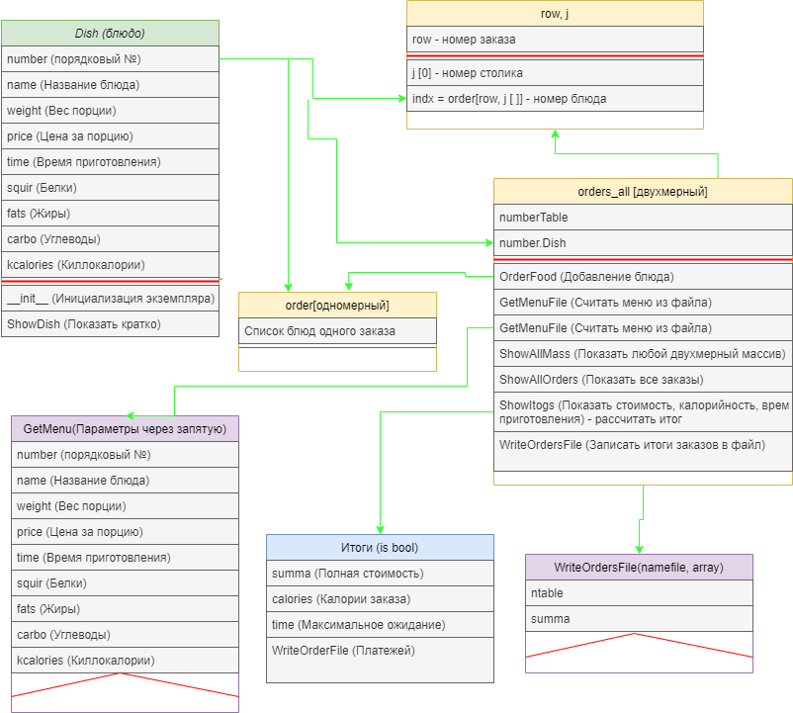
Блок-схема функциональных
особенностей приложения

Slide 4

Стоимость программы:
ORDER DISH = 25 000 руб.
Если вы купите сегодня
ORDER DISH = 20 000 руб.

Slide 5
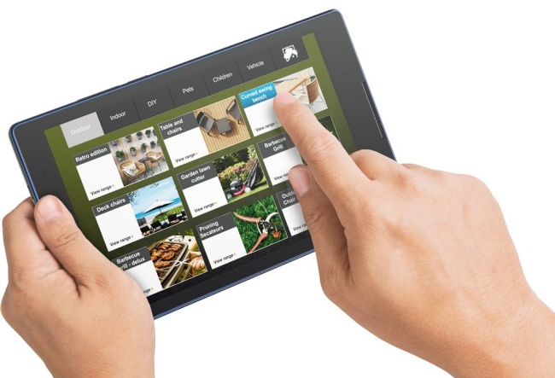
Выводы и анализ результатов
В результате получилось создать приложение, которое позволяет:
Считывать меню кафе или ресторана из файла;
Осуществлять быстрое оформление пищевого заказа посетителей из меню кафе;
Запрашивать сумму всех заказов с хранением чеков в текстовом файле;
ВЫВОД:
Создание приложения и его использование в общепите позволит сократить время обслуживания посетителей официантами. Приложение позволит исключить ошибки при оформлении списка блюд.
Даст дополнительную информацию о калорийности блюд и всего заказа.
Что в совокупности улучшит бизнес владельца кафе-ресторана и обеспечит его стабильную доходность.

